Slide 1

课堂约定
积极参与
 | 开放自己
 |  | 尊重他人
 |  |  | 真诚表达

Slide 2
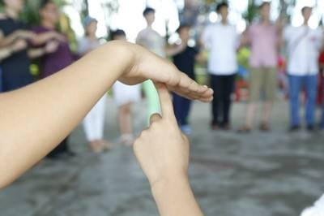
暖身活动：抓住“考试”
规则：
1. 每个同学右手掌心向下，左手食指向上，食指放在左边同学的掌心下。
2.仔细聆听老师读文章，当听到“考试”这个词时，右手掌抓，左手指逃。

Slide 3
当听到“考试”这个词的时候你是什么感受？

Slide 4

牵手压力，与心共舞
执教者：余蔚蔷

Slide 5
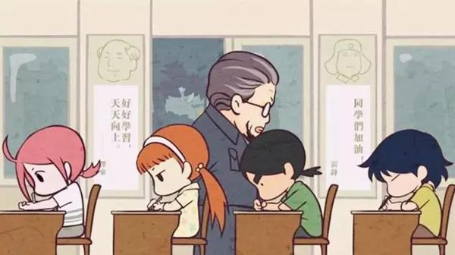

自我觉察
中考一天一天临近，我们的学习和生活似乎都渐渐发生了一些变化……
静下心来问问自己，是什么让我感受到了压力？

Slide 6
请在方形贴纸上写下：
让你感受到压力的困扰。
同伴相互交流，了解相同和不同之处。
我的困扰
1. ……
2. ……
3. ……
4.……
……

Slide 7
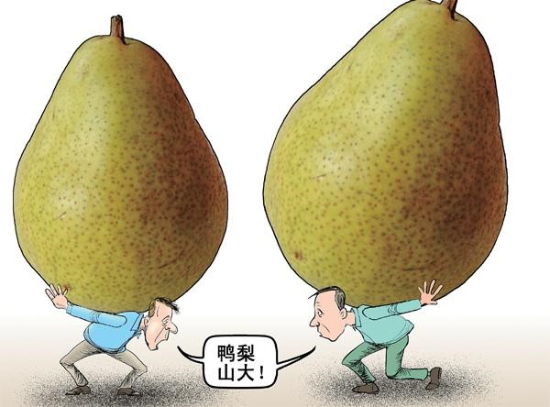
我的压力有多少？
压力
满负荷
毫无
压力
中等程度压力
4
想法
1.
2.
3.
……
困扰（事件）
1.……
2.……
3. ……
……
0 | 1 | 2 | 3 | 4 | 5 | 6 | 7 | 8 | 9 | 10
在相应的分数下贴上你的“困扰”纸。

Slide 8
小雨的困扰
这学期接二连三的考试，压得我都快喘不过气，明明自己都很努力地复习了，可是弱势的数学分数却没有提高。我越来越觉得自己很没用，怎么那么笨！班主任最近都不找我谈话了，肯定也对我失望透了！现在只要一想到考试，就会很烦躁，感觉肯定要考砸！
马上就要中考了，它对我的人生来说太重要，是我实现梦想，走向成功的必经之路！我必须考上重点高中，这样我才能向别人证明自己的能力，这也是我这么多年唯一能给父母的回报……

Slide 9
小雨该怎么办？
（1）小雨的哪些想法让她感受到压力？请用笔划出来，并进行分析。
（2）对于小雨的不合理想法，我们该如何帮她调整?
想法 合理√/不合理× 新想法
1. 2. 3. 4. 5.

Slide 10
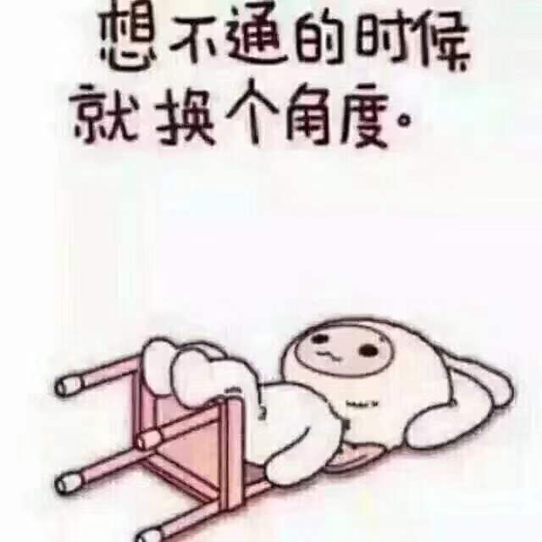
我可以变得更好
问问自己，当我面对考试时，我的想法是否积极乐观？是否理性？是否在不经意间陷入了不合理的陷阱中？……
自我调整：针对自己之前写下的困扰，我们可以怎么调整想法，让自己变得更好呢？
请把新想法写在 纸条上，可以同伴互助。
爱心

Slide 11
感受当下
深呼吸……
请再一次感受自己的内心，重新为我的“压力”打分。在新的分数上写下名字。

Slide 12
寄语
牵手压力
与心共舞
祝同学们
心想“试”成
再见！

